Slide 1
フィルタの世界観
2013/01/01
星 貴之

Slide 2
もくじ
測るということ
フーリエ変換のビジュアル的イメージ
アナログフィルタの一番簡単な例
A/D変換のビジュアル的イメージ
ディジタルフィルタの一番簡単な例

Slide 3
測るということ
いにしえの計測（目盛を目視）
長さ、温度、重さ、圧力、電流、・・・
目盛
世界
変位・電圧
センサ
目盛

Slide 4
測るということ
コンピュータによる計測
ディジタル
フィルタ
電圧
数値
アナログ
フィルタ
A/D
センサ
世界
PC
ｱｸﾁｭｴｰﾀ
D/A

Slide 5
フィルタ
不要な「物質」を取り除くためのもの
コーヒー
掃除機
・・・
センサの場合：
.不要な「情報」を取り除くためのもの

Slide 6
有用な情報 vs 不要な情報
話し声 vs 風の音
電圧信号 vs ハムノイズ・熱雑音
可聴域 vs 超音波
写真 vs 手ブレ

Slide 7
予備知識
フーリエ変換
解析信号／フェーザー
負の周波数

Slide 8
フーリエ変換

Slide 9
フーリエ変換
時間軸上での現象の 周波数軸上での姿を見せてくれる道具
|F |
f
ω
arg(F )
t
ω
位相を考慮しない場合も多い

Slide 10
フーリエ変換
フーリエ変換の正体：各周波数成分の係数
ω
t

Slide 11
解析信号／フェーザー
Re
Re
振幅が時間的に変化
↓
振幅一定のまま回転
Im
A
Im
-A
t

Slide 12
負の周波数
ω
Re
Re
Im
Im
実関数のフーリエ変換が左右対称※ なのは 虚数成分が相殺して全体が実数になるため
※ 厳密には

Slide 13
予備知識
フーリエ変換の意味
解析信号／フェーザー
負の周波数
フィルタについての説明に戻る

Slide 14
有用な情報 vs 不要な情報
|F |
ハムノイズ（50 or 60Hz）
ω

Slide 15
有用な情報 vs 不要な情報
|F |
高周波
・キンキンする
・可聴域より上
ホワイトノイズ
ω

Slide 16
LPF
|F |
|H |
×
1
ω
ω
＝
ω

Slide 17
測るということ
ディジタル
フィルタ
電圧
数値
アナログ
フィルタ
A/D
センサ
世界
PC
ｱｸﾁｭｴｰﾀ
D/A

Slide 18
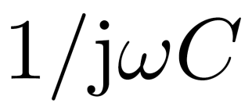
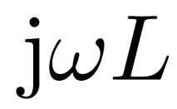
回路素子
抵抗：
コンデンサ：
コイル：

Slide 19
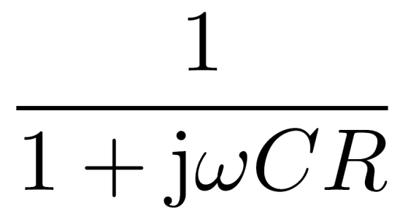
アナログフィルタ（LPF）
Vin
Vout
R
C
導出してみよう！

Slide 20
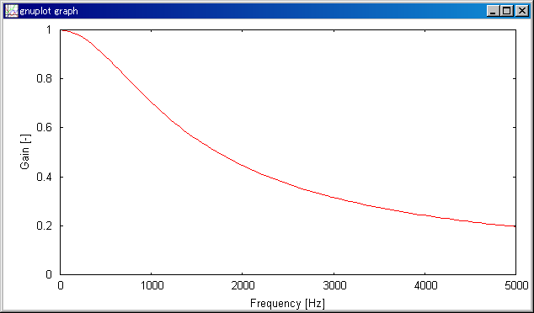
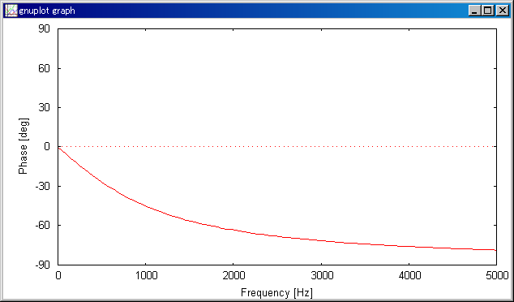
アナログフィルタ（LPF）
-3dB：カットオフ周波数

Slide 21
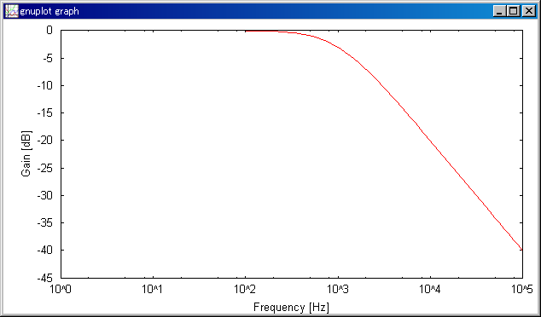
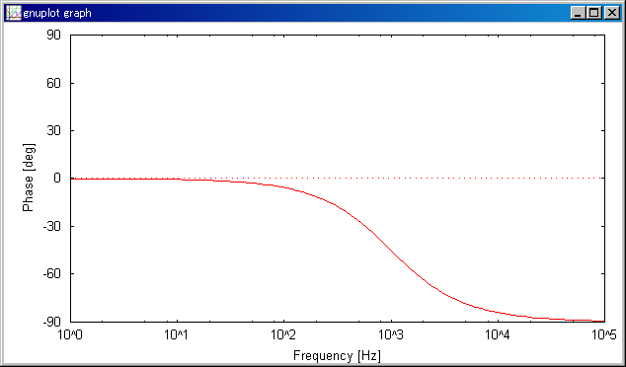
アナログフィルタ（LPF）
-6dB/oct

Slide 22
測るということ
ディジタル
フィルタ
電圧
数値
アナログ
フィルタ
A/D
センサ
世界
PC
ｱｸﾁｭｴｰﾀ
D/A

Slide 23
A/D変換
量子化（縦軸の離散化）
ビット数
量子化誤差
標本化（横軸の離散化）
標本化定理（サンプリング定理）
ナイキスト周波数
エイリアシング（折り返し雑音）

Slide 24
量子化
ビット数 ：4 bit
量子化誤差：0.3125 V
以降の議論では目的に対して十分な精度で量子化されていることを仮定

Slide 25
予備知識：デルタ関数
δ
＊
一か所でのみ値を持つ
畳み込みにより関数の位置を移動させる

Slide 26
標本化
元信号
標本化
ΔT
時間領域
×
＝
t
ΔT
元信号
標本化
周波数領域
＊
＝
ω
2π/ΔT
2π/ΔT

Slide 27
エイリアシング
Im
Im
ω
ω

Slide 28
エイリアシング
自動車の映像で車輪が逆回転して見える
Time Fountain http://youtu.be/rvY7NGncCgU
Stop Motion Goggles http://youtu.be/zOrKwT7e364
・・・

Slide 29
標本化定理
①元の情報がサンプリングによる複製と重なってしまう（エイリアンシング）と困る。
②サンプリング周波数の半分（ナイキスト周波数）以下に帯域制限してあれば大丈夫。
③A/D変換の前に帯域制限用のLPF（アンチエイリアスフィルタ）を設置するのが定石。
|F |
ω
サンプリング周波数
ナイキスト周波数
④ここ↑だけLPFで取り出せば元信号
が完全に復元できる！（標本化定理）

Slide 30
A/D変換
量子化（縦軸の離散化）
ビット数
量子化誤差
標本化（横軸の離散化）
標本化定理（サンプリング定理）
ナイキスト周波数
エイリアシング（折り返し雑音）
アンチエイリアスフィルタ（ディジタル世界の平和を守る番人）

Slide 31
測るということ
ディジタル
フィルタ
電圧
数値
アナログ
フィルタ
A/D
センサ
世界
PC
ｱｸﾁｭｴｰﾀ
D/A

Slide 32
ディジタルフィルタ（FIR）
N
n
n-1
n-2
n-3
n-N+1
x
・・・・・・・・・
×
×
×
×
×
×
h
・・・・・・・・・
＝
＝
＝
＝
＝
＝
・・・・・・・・・
＝
y[n]
＋
＋
＋
＋
＋
＋

Slide 33
ディジタルフィルタ（移動平均）
導出してみよう！

Slide 34
ディジタルフィルタ（移動平均）
|H |
ナイキスト周波数以下の範囲でLPF
2
ω
π / T

Slide 35
測るということ
ディジタル
フィルタ
電圧
数値
アナログ
フィルタ
A/D
センサ
世界
PC
ｱｸﾁｭｴｰﾀ
D/A

Slide 36
もくじ
測るということ
フーリエ変換のビジュアル的イメージ
アナログフィルタの一番簡単な例
A/D変換のビジュアル的イメージ
ディジタルフィルタの一番簡単な例

